Slide 2
Игровая программа
«Что я знаю
о войне»

Slide 4
Визитная карточка

Slide 5
Марш-бросок

Slide 6
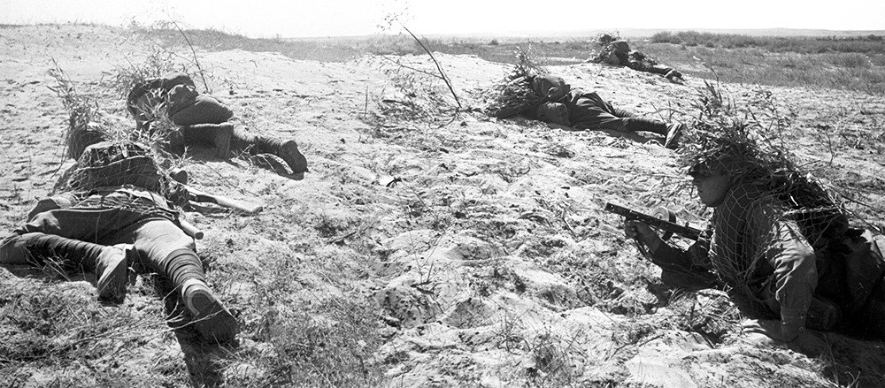
«А разведка доложила точно…»

Slide 7
«Что я знаю
о
войне…»

Slide 8
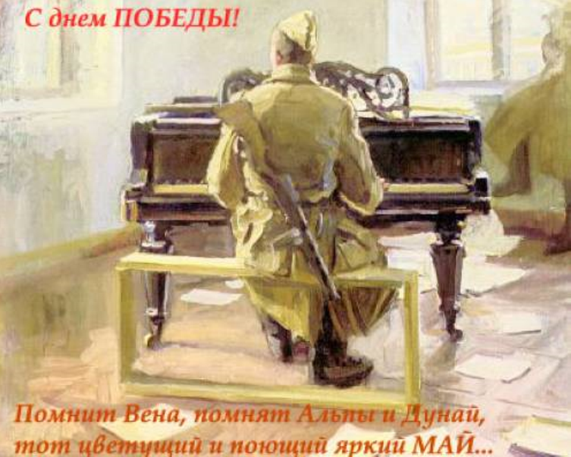
«Песни в солдатских шинелях»

Slide 9
1
4
7
10
2
5
8
11
3
6
9
12

Slide 10
1

Slide 11
2

Slide 12
3

Slide 13
4

Slide 14
5

Slide 15
6

Slide 16
7

Slide 17
8

Slide 18
9

Slide 19
10

Slide 20
11

Slide 21
12

